Slide 1


Slide 2
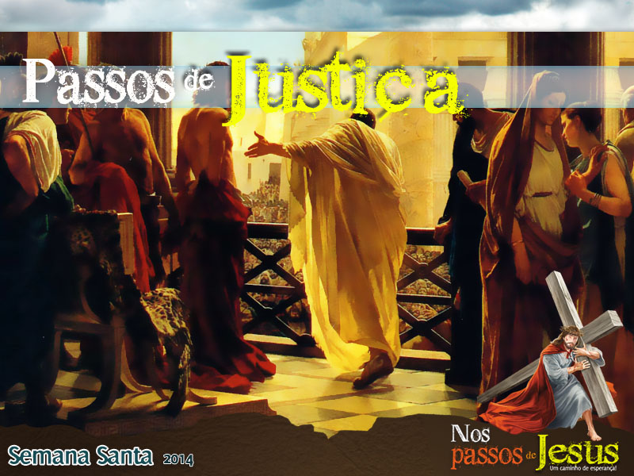

Slide 3
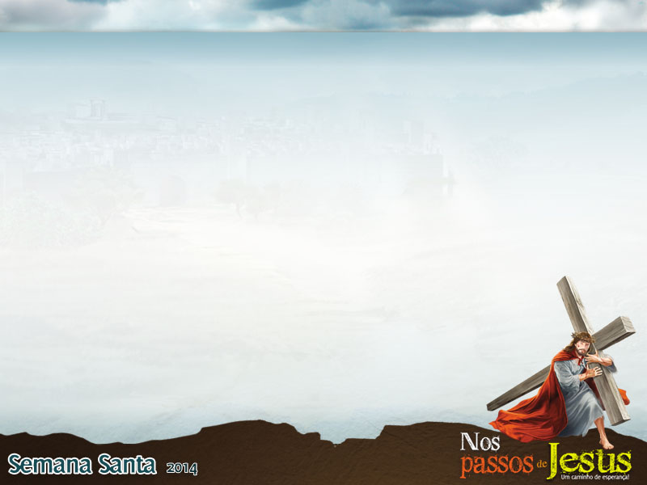
Vivemos em uma era na qual cada vez mais desconfiamos da justiça, porém, ao mesmo tempo, na era na qual mais necessitamos dela.

Slide 4

A Justiça Humana

Slide 5
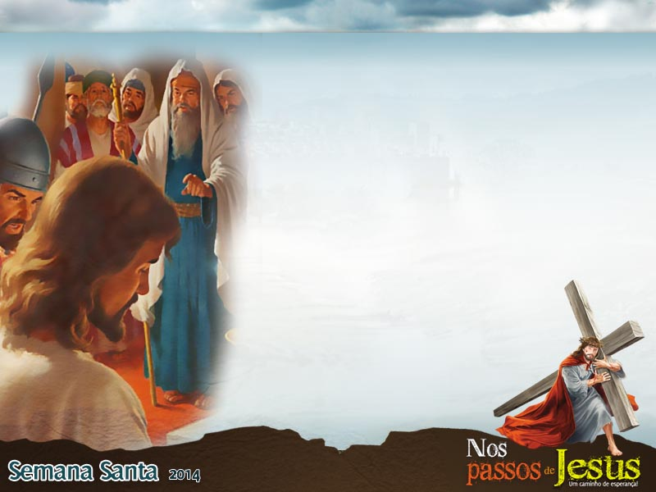
Os escribas, os principais mestres da lei e os anciãos estavam reunidos no palácio do sumo sacerdote Caifás.
Tamanho era o ódio que tinham por Jesus, que estavam reunidos fora de hora, abrigados pela noite e pela escuridão.

Slide 6
Os líderes religiosos, os estudiosos e os mestres das profecias, os que deviam ter guiado o povo a Deus e à Sua mensagem, tramaram em secreto a prisão e a morte de Jesus.

Slide 7
O propósito desses líderes religiosos ficou patente. Não agiam pautados pela justiça, antes pelos preconceitos e interesses de seu coração egoísta.

Slide 8
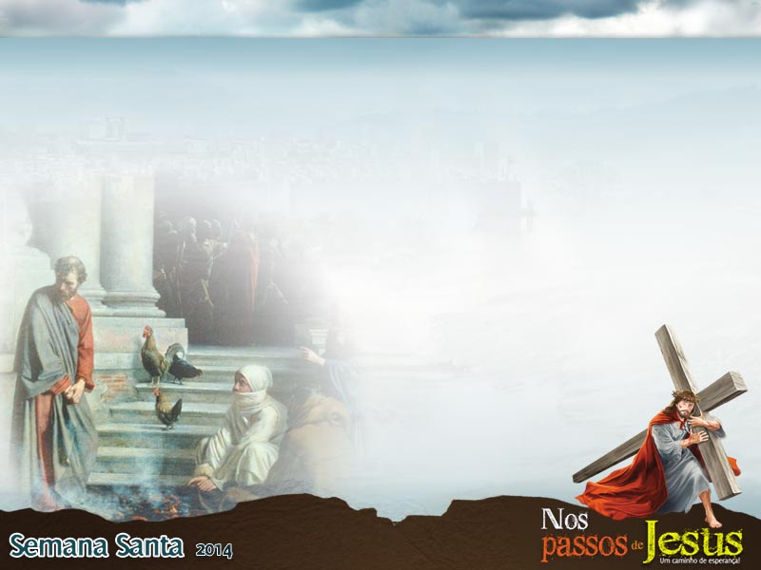
Pedro não queria perder o fim do filme. Seguia de longe, mais movido pela curiosidade de espectador do que por seu compromisso de discípulo

Slide 9
“Procuravam algum testemunho falso contra Jesus” (v. 59).

Slide 10
“Apesar de se terem apresentado muitas testemunhas falsas” (v. 60).
Entre tantas, houve duas que estavam de acordo nas provas ou evidências contra Jesus.

Slide 11
A Justiça Divina

Slide 12
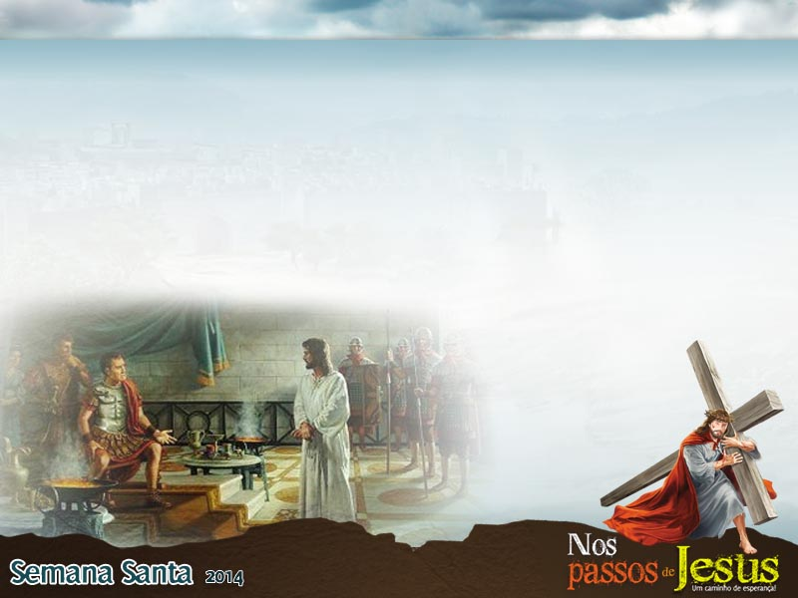
Ele aceitou-a e Se declarou como o Filho de Deus. Isso significa o Grande Eu Sou. É a confissão de Sua identidade divina. Ele é o Criador, o Mantenedor do Universo.

Slide 13
“Desde agora, vereis o Filho do Homem”. Não apenas era o Filho de Deus, o próprio Deus, em identidade e em essência, era também o Filho do homem.

Slide 14
O Filho de Deus, o Filho do homem é o mesmo que voltará como Juiz para restaurar definitivamente Seu universo original e libertá-lo para todo o sempre do pecado e de suas consequências.

Slide 15
“Blasfemou!” Jesus foi condenado por dizer que era o Filho de Deus, o Salvador e Aquele que voltaria como Juiz.

Slide 16
Conclusão

Slide 17
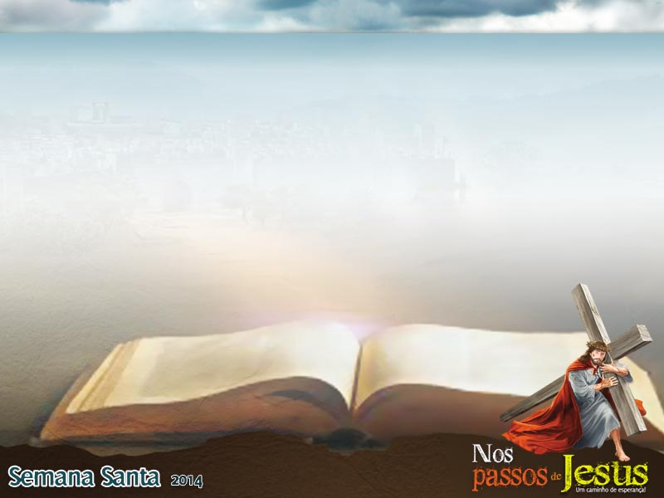
“Cristo sofria vivamente sob maus-tratos e insultos. Nas mãos dos seres que criara, e pelos quais estava fazendo imenso sacrifício, recebeu toda espécie de opróbrios. E sofreu proporcionalmente à perfeição de Sua santidade e ao Seu ódio pelo pecado”
(O Desejado de Todas as Nações, p. 700).

